Slide 1

Разграничение доступа
Занятие №28

Slide 2
1. Авторизация и Аутентификация

Slide 3
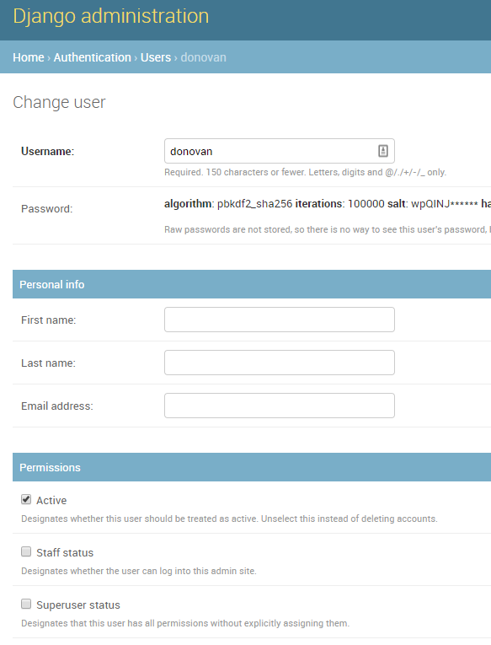
1. Авторизация и Аутентификация
Django предоставляет систему аутентификации и авторизации ("permission") пользователя, реализованную на основе фреймворка работы с сессиями.
Система аутентификации и авторизации позволяет вам проверять учётные данные пользователей и определять какие действия какой пользователь может выполнять.

